Slide 1
<cover page>
웹 사이트 제목
웹 사이트 설명
시작하기

Slide 2
<로그인>
로그인
Id : 이름 형식
Login

Slide 3
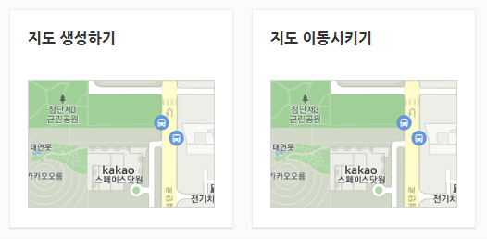
<메인 지도 페이지>
지도
웹사이트 이름
검색창
Dash Board
- 검색
- 캘린더
- 즐겨찾기

Slide 4
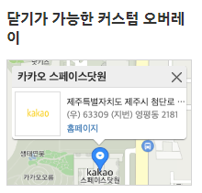
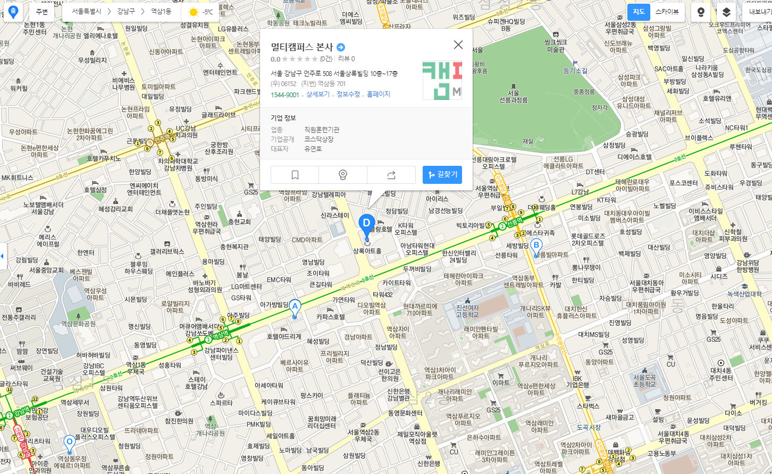
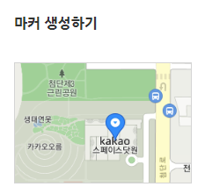
<메인 지도 페이지>
지도
웹사이트 이름
Kakao api
검색창
Dash Board
- 검색
- 캘린더
- 즐겨찾기
날짜 :
내용 :
일정 저장

Slide 5
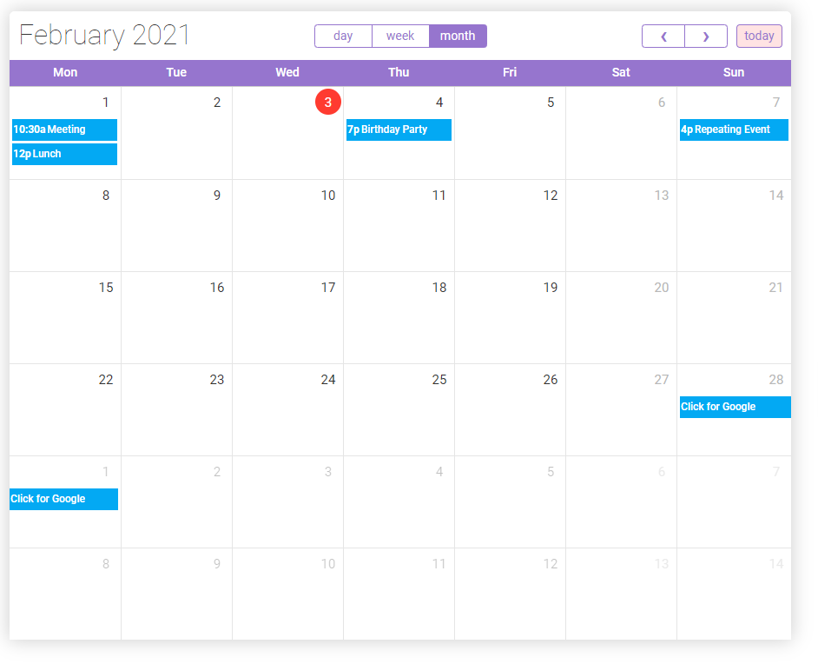
<전체 캘린더>
웹사이트 이름
날짜를 클릭하면 일정 추가 페이지
기존 일정 클릭 → 일정 상세 팝업
기존 일정 보여주는 바 (text : 내용)
Dash Board
- 검색
- 캘린더
- 즐겨찾기

Slide 6
<전체 캘린더>
웹사이트 이름
Dash Board
New 생성
- 검색
- 캘린더
내용 :
- 즐겨찾기
날짜 : 2021. 2. 3
장소 :
검색
추가

Slide 7
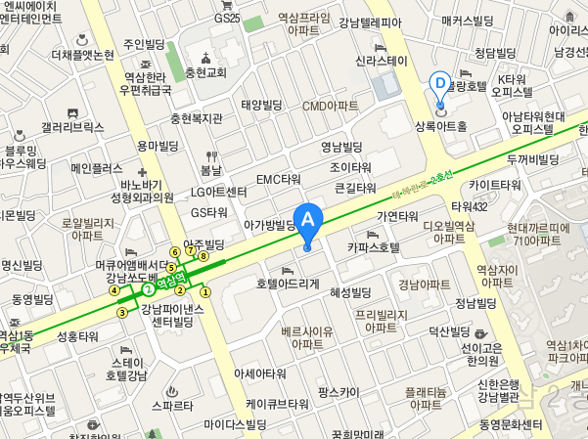
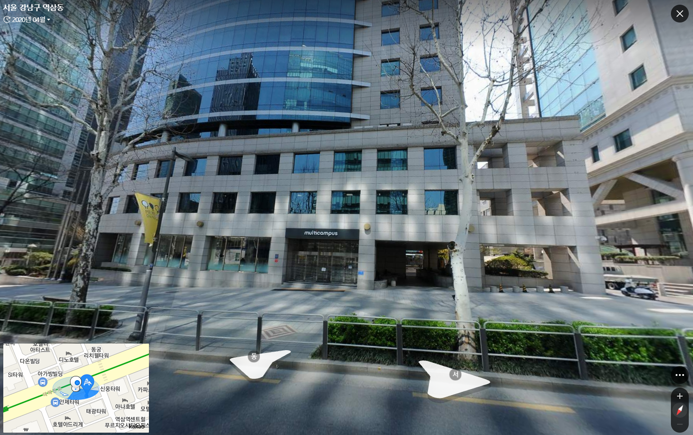
<전체 캘린더>
웹사이트 이름
Dash Board
일정 확인 & 수정
- 검색
- 캘린더
내용 : Repeating Event
- 즐겨찾기
날짜 : 2021. 2. 7
장소 : 서울시 강남구 멀티캠퍼스
검색
수정
삭제

Slide 8
<메인 지도 페이지>
지도
<지도 위 즐겨찾기>
웹사이트 이름
검색창
Dash Board
- 검색
- 캘린더
날짜 :
내용 :
- 즐겨찾기
일정 저장
기본
저장

Slide 9
<즐겨찾기>
웹사이트 이름
Dash Board
카테고리 | 장소 | 주소
학습공간 | 멀티캠퍼스 본사 | 서울시 강남구 테헤란로
맛집 | 순대국 | ㄶㅎㅇ
데이트 장소 | 00 공원 | ㅇㅎㄶ
기본 | 멀티캠퍼스 본사 | 서울시 강남구 테헤란로
- 검색
- 캘린더
- 즐겨찾기

